Slide 1
Aprofundando-se em JS
Front-End
This, Classes, Template String, DOM.

Slide 2
This
o this aponta para o objeto que esta sendo referenciado no presente momento e inclusive pode variar de momento a momento, depende da forma como você chama a função.
this pode ser o elemento, o objeto, o array.
this é definido lexicalmente, isto é, seu valor é definido pelo contexto de execução onde está inserido. Em um código global, this assume o objeto global.

Slide 3
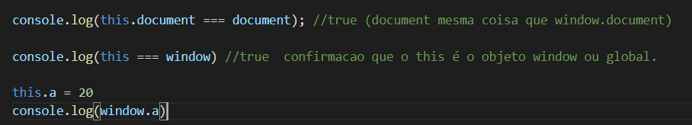
This
No contexto de execução global (fora de qualquer função), this refere-se ao objeto global, seja em modo estrito ou não.

Slide 4
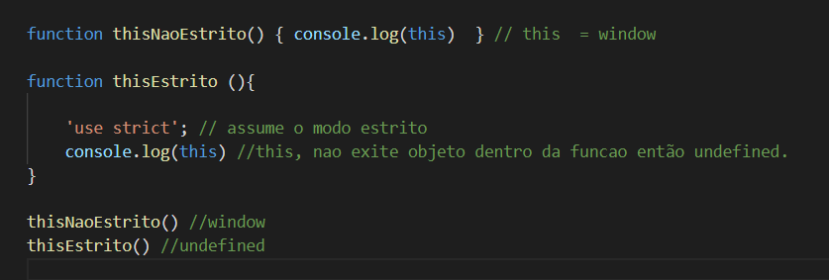
This
Dentro de uma função, o valor de this depende de como a função é chamada.

Slide 5
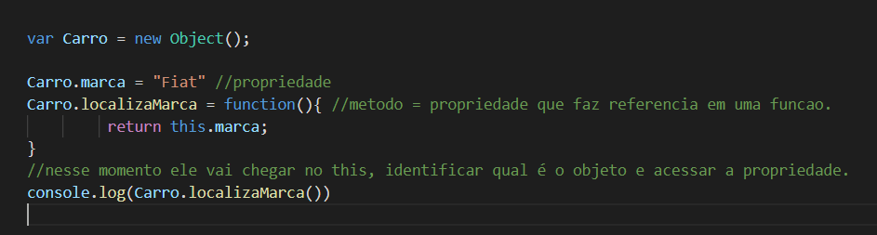
This
Dentro de uma função o this identifica o objeto e acessa sua propriedade

Slide 6
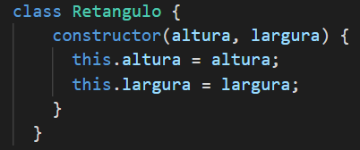
Classes
Para declarar uma classe, você deve usar a palavra-chave class seguida pelo nome da classe
O método constructor é um tipo especial de método para criar e iniciar um objeto criado pela classe. Só pode existir um método especial com o nome "constructor" dentro da classe.

Slide 7
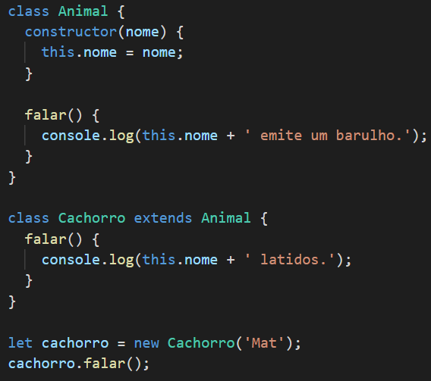
Subclasses
A palavra-chave extends é usada em uma declaração de classe, ou em uma expressão de classe para criar uma classe como filha de uma outra classe

Slide 8
Template String
Template Strings são strings que permitem expressões embutidas. Você pode utilizar string multi-linhas e interpolação de string com elas.
Basicamente é uma nova forma de criar strings e tornar o seu código um pouco mais legível.

Slide 9
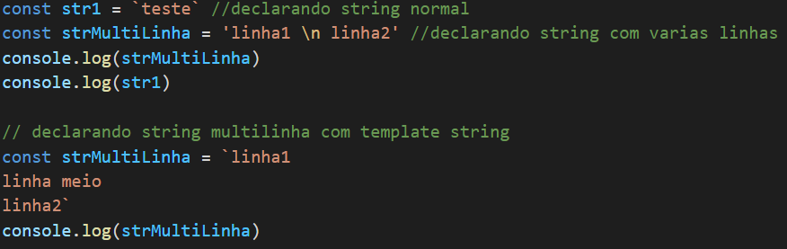
Template String

Slide 10
Template String
Não é mais necessário utilizar o \n, isso deixa o código mais limpo. Outra coisa do Template String é que podemos criar uma string interpolada, ou seja, misturar uma expressão com a string que vai ser avaliada e depois colocar ela entre pólos, ao invés de concatenar. Fazemos isso apenas abrindo um
$ {expressão}

Slide 11

Template String

Slide 12
DOM
O DOM (Document Object Model) é uma interface que representa como os documentos HTML e XML são lidos pelo seu browser. Após o browser ler seu documento HTML, ele cria um objeto que faz uma representação estruturada do seu documento e define meios de como essa estrutura pode ser acessada. Nós podemos acessar e manipular o DOM com JavaScript, é a forma mais fácil e usada.

Slide 13
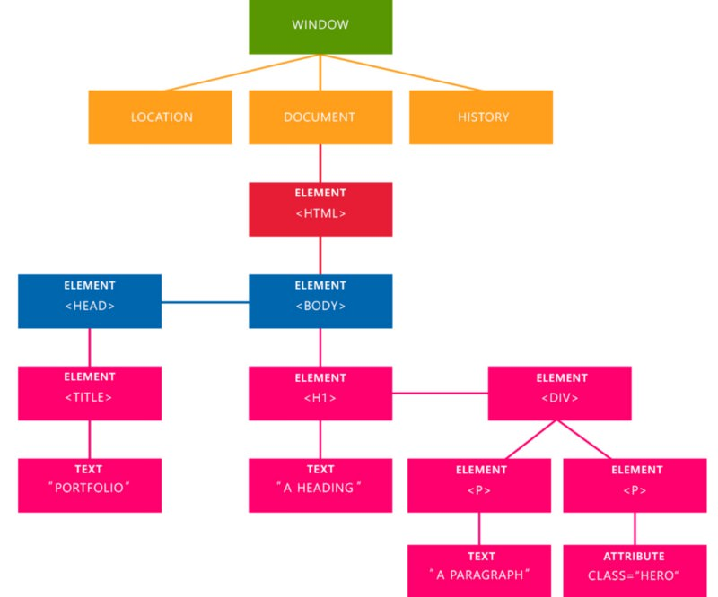
DOM
O que o browser vê

Slide 14


